Slide 1


TIẾNG VIỆT 2

Slide 2
Thứ sáu ngày 24 tháng 2 năm 2023
Tiếng Việt
Luyện tập: Viết đoạn văn giới thiệu tranh ảnh
về một con vật

Slide 3
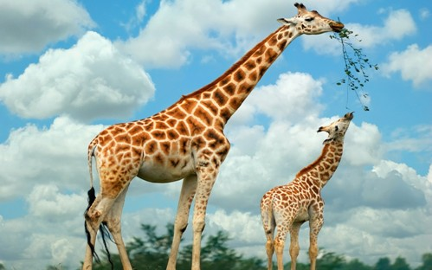
Khởi động: Nhìn hình ảnh, viết từ chỉ đặc điểm của con vật trong hình.
Notes:
HS có thể viết nhiều từ ngữ hoặc câu phù hợp, GV linh động kết luận nhé

Slide 4
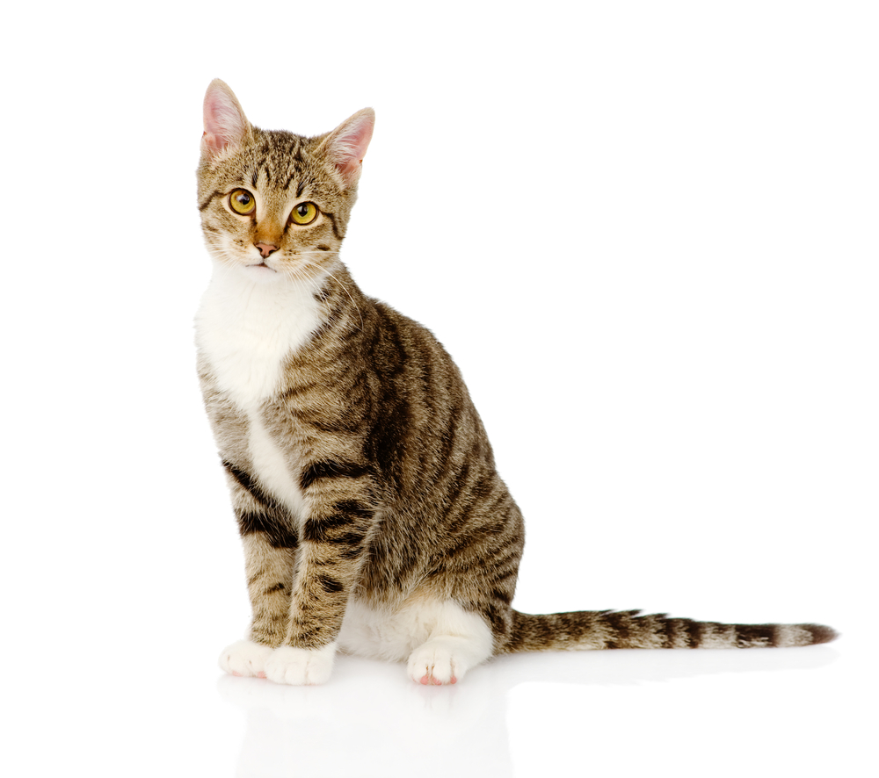
Khởi động: Nhìn hình ảnh, viết từ chỉ đặc điểm của con vật trong hình.
Notes:
HS có thể viết nhiều từ ngữ hoặc câu phù hợp, GV linh động kết luận nhé

Slide 5
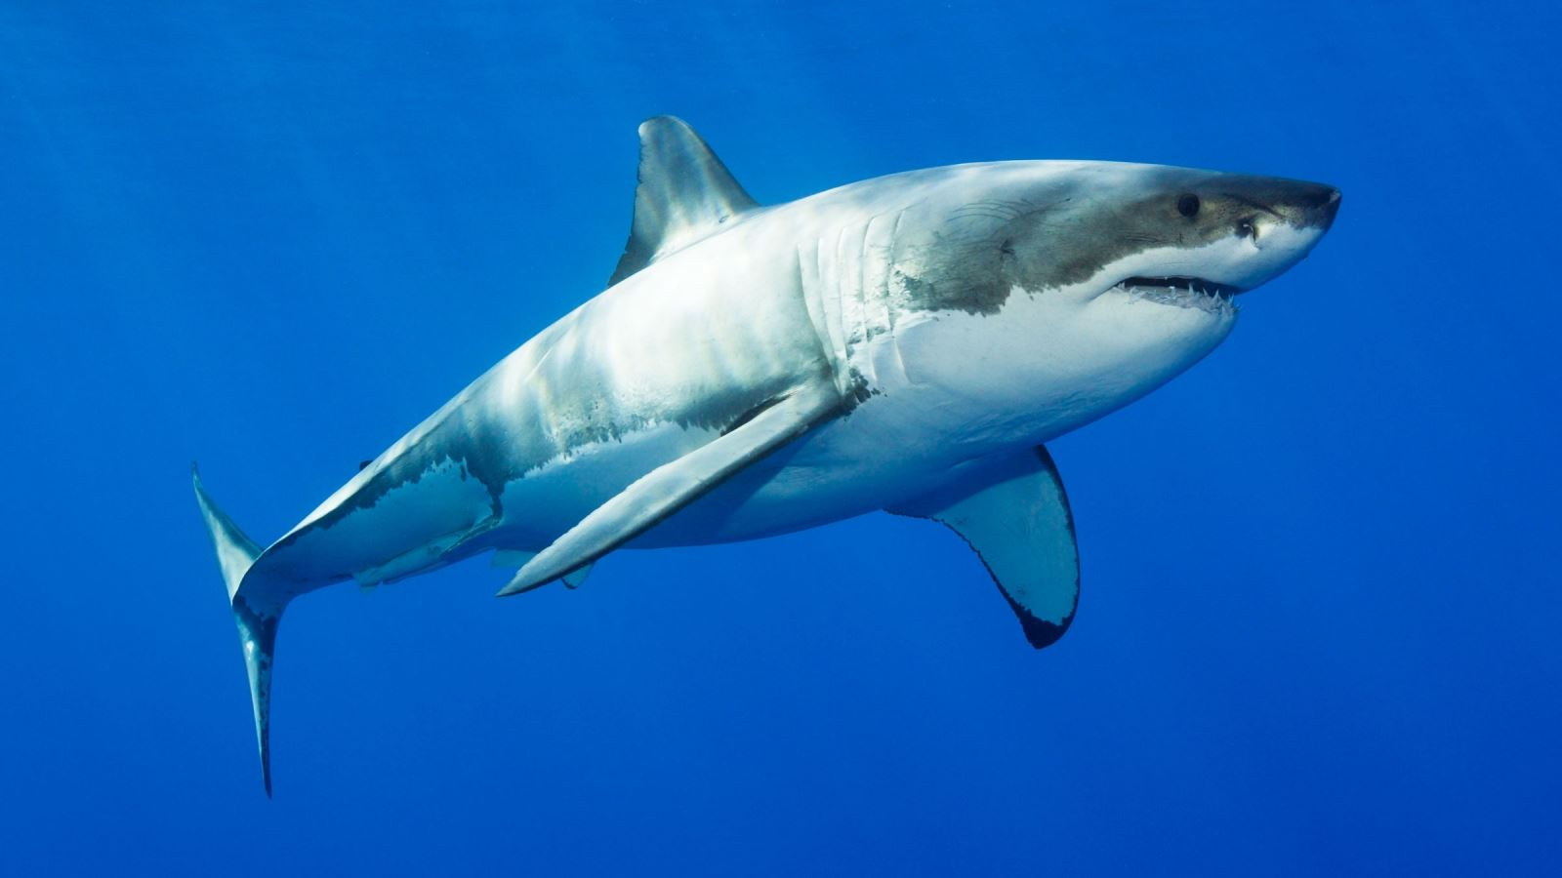
Khởi động: Nhìn hình ảnh, viết từ chỉ đặc điểm của con vật trong hình.
Notes:
HS có thể viết nhiều từ ngữ hoặc câu phù hợp, GV linh động kết luận nhé

Slide 6

BÀI 10
KHỦNG LONG
S/45

Slide 7
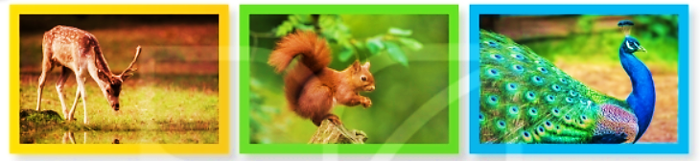
1
Nói tên con vật trong mỗi bức tranh (ảnh) dưới đây.
hươu
sóc
công
Thảo luận nhóm

Slide 8
2
Viết 3 – 5 giới thiệu tranh (ảnh) về một con vật em yêu thích.
G:
Em nhìn thấy tranh (ảnh) ở đâu?
Trong tranh (ảnh) có con vật nào? Con vật đó đang làm gì? Nó có đặc điểm gì nổi bật?
Em có thích tranh (ảnh) đó không? Vì sao?

Slide 9
2
Viết 3 - 5 câu giới thiệu tranh (ảnh) về một con vật em yêu thích.
Em nhìn thấy tranh (ảnh) ở đâu?
Em nhìn thấy bức tranh trong bài giảng của cô giáo.
Giới thiệu tranh (ảnh) về một con vật em yêu thích
Trong tranh (ảnh) có con vật nào?
Đó là chú hươu cao cổ.
- Chú hươu đang vươn đầu lên ngọn cây ăn lá.
- Nó có chiếc cổ dài, với những đốm nâu.
- Con vật đó đang làm gì?
- Nó có đặc điểm gì nổi bật?
Em có thích tranh (ảnh) đó không? Vì sao?
Em rất ấn tượng và thích thú với tranh chú hươu.

Slide 10
Thứ sáu ngày 25 tháng 2 năm 2022
Tiếng Việt
Luyện tập: Viết đoạn văn giới thiệu tranh ảnh
về một con vật
Bài 2:
Bài làm

Slide 11

Thứ sáu wgày 25 Ǉháng 2 wăm 2022
TΗĞng VΗİΙ
Luyện tập: Viết đoạn văn giới thiệu tranh ảnh
về một con vật.
Bài 2:
Bài làm
MŎ lần, ǇrΪg ǇΗĞt hǌ Tự ηΗłn và xã hĖ, em đưϑ κấy jŎ λẁc Ǉraζ εú hưΫ cao cổ Λłn bài giảng của cô giáo. Chú hưΫ đang νΰΩ đầu Δłn wgŧ cây ăn lá. Nó có εΗĞc cổ dài, δǨc εΗĞc áo vƞ ηững đĴ wâu ηư ai Ǉô jàu Δłn vậy. Bức Ǉraζ εú hưΫ cũng ηư ηΗϛu λẁc Ǉraζ δác ǇrΪg các bài giảng của cô, em Αϛu ǟất ấn ǇưŖg và κíε κú.
Notes:
Văn mẫu do người soạn tự viết ra, k tham khảo tl nào cả. Mn có thể dùng nếu thấy phù hợp, hoặc thay thế nhé!

Slide 12
Thứ sáu wgày 25 Ǉháng 2 wăm 2022
TΗĞng VΗİΙ
Luyện tập: Viết đoạn văn giới thiệu tranh ảnh
về một con vật.
Bài 2:
Bài làm
Em có một bức ảnh chụp hình một đàn voi. Chúng đang uống nước tại ở ven sông. Một con voi mẹ đang phun nước lên người voi con. Những chú voi có thân hình cao lớn. Em ấn tượng nhất với chiếc tai to như cánh quạt của chúng. Em rất yêu thích loài vật này.
Notes:
Văn mẫu do người soạn tự viết ra, k tham khảo tl nào cả. Mn có thể dùng nếu thấy phù hợp, hoặc thay thế nhé!

Slide 13
DẶN DÒ

Slide 14
DẶN DÒ
Xem lại bài đã học
Hoàn thành bài
Chuẩn bị bài mới

